Slide 1
http://www.dongyang-home.co.kr/

Slide 2
01
02
03
04
05
06
07
08
09
2

Slide 3
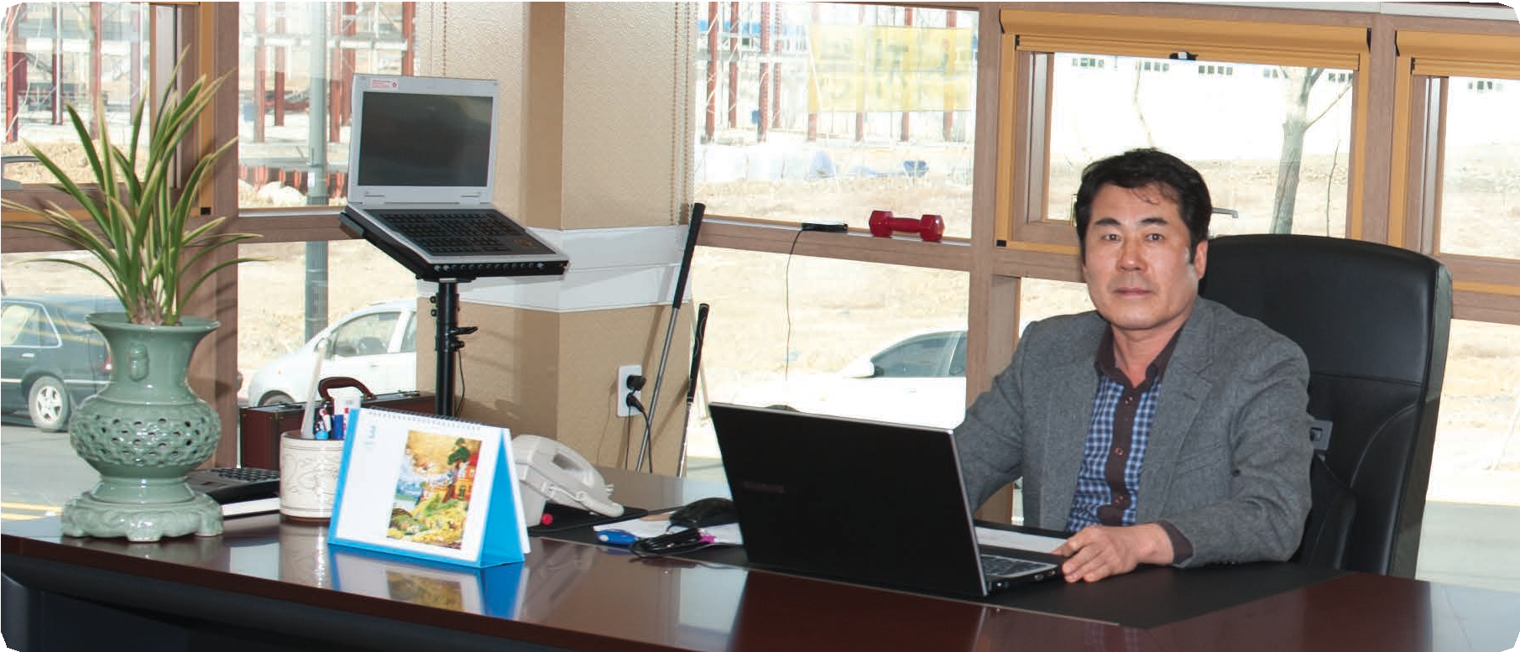
자동차 및 산업용 기어부품 산업의 글로벌 뉴리더를 꿈꾸는 기업
주식회사 동양
인사말
Representative Message
우선, 저희 회사를 성원해 주신 모든 분에게 진심으로 감사드립니다.
1995년 동양강업과 2008년 창업한 (주)동양은 변속기용 SYNCHRONIZE SLEEVE를 비롯한 자동차 핵심 부품을 생산하는 업체로서 끊임없는 연구, 개발과 기술혁신으로 고객이 요구하는 제품과 품질을 만족시키기 위해 최선을 다하고 있습니다. 향후, 저희 (주)동양은 모든 부문에서 현재에 만족하지 않고, 그동안 쌓아온 경험과 신뢰를 바탕으로 미래 지향적 기업투자를 확대해 갈 것이며, 모두가 필요로 하는 기업이 되도록 끊임없이 첨단기술에 도전하는 노력과 시간을 아끼지 않도록 하겠습니다.
First of all, we express our thanks to the clients for cheering and bracing up our company. Since established in 1995 Dong Yang Metal Ind.co. and 2008 Dong Yang co.,ltd. have been producing products which are synchronize-sleeve at core automotive parts.
We pledge to produce the more upgrade, professional and technical products to satisfy with new-needs on car that acquired users through continued reserch and development activities as well as through technical reform.
We determined to expand a future-oriented investment based on the accumulated experience and reliance in order to meet our customers requirements.
We will do our best and incessant effort to challenge the state of the art technology.
president Dae-Geun, Mun

Slide 4
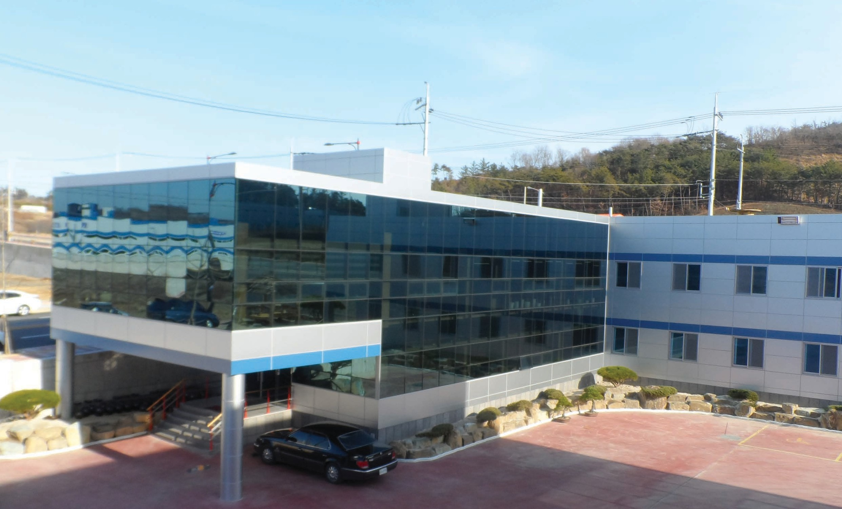
회사연혁
Company History
2023. 12 2023 진주시 최고경영자상 수상
2023. 10 중소기업혁신대전 유공(제조혁신부문) 중소벤처기업부 장관 표창
2023. 09 에너지효율 혁신 선도 프로젝트(KEEP+)선도 기업 지정
2023. 03 RSM SES-TIER2 인증갱신
2022. 06 PXK – FORD社 HEV 부품 양산 (간접수출)
2021. 03 뿌리기술 전문기업 지정 인증
2021. 01 전기차 부품양산 (NE, CV, JW Rotor Shaft)
2020. 07 하이브리드 부품양산(MQ4 Rotor Sleeve, Outer Boss)
2020. 01 DYPS (MES) 구축
2019. 11 이노비즈(INNOBIZ) 인증
2019. 02 기업부설연구소 설립
2015. 05 RSM SES-TIER2 인증획득
2012. 11 TSQ 인증획득 – 현대트랜시스
2012. 08 진주시 정촌 산업단지 신축이전 (현 위치)
2009. 03 오토밋션 부품 생산(전륜6속, 후륜8속)
2008. 12 진주 공장 설립(경남 진주시 상대동 33-160) – ㈜동양
2004. 04 일본 DAIKIN 사 TRUNION (유압부품) 수출
2004. 03 ISO/TS 16949 품질시스템 인증
1995. 02 동양강업 설립(경남 사천시 사남면 월성리 412)

Slide 5
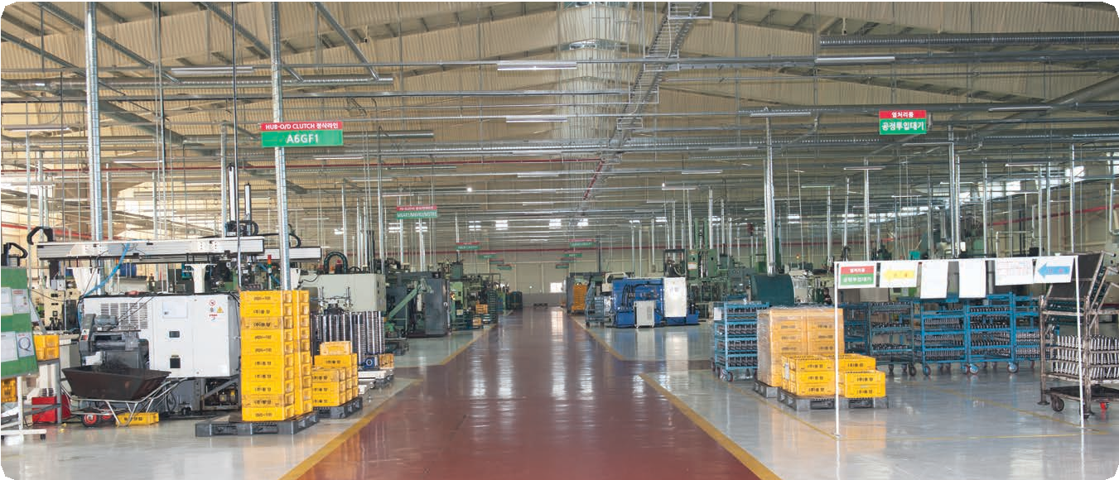
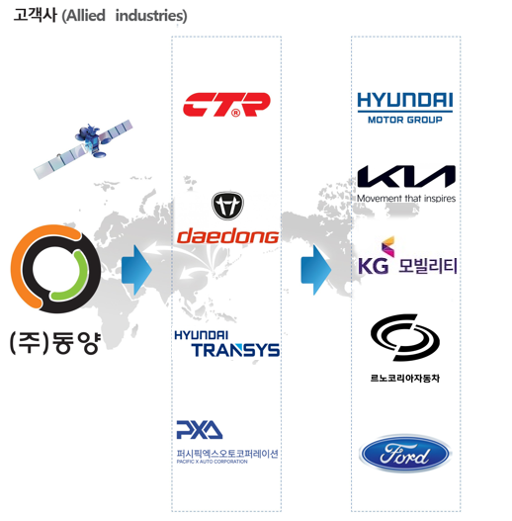
자동차 및 산업용 기어부품 산업의 글로벌 뉴리더를 꿈꾸는 기업
주식회사 동양
회사현황
Company Overview
대지 (Site)
4,500평(14,782㎡)
건물 (Building Site)
3,230평(10,700㎡)
종업원수 (Number of Employee)
120명
회사설립일 (Date of Establishment)
2008년 5월
AGENCY
SNECI 서유럽 jean Marinescu(Mr.) jmarinescu@snec.com +33 (1) 4140 1655
JS Kang 동유럽 강현민(Mr.) gmb.korea.europe@gmail.com +49 (6102) 864 9804
Sivina 인도 Upendra Kulkarni(Mr.) gmb.korea.india@gmail.com +91 (22) 2683 0590

Slide 6
자동차 및 산업용 기어부품 산업의 글로벌 뉴리더를 꿈꾸는 기업
주식회사 동양
경영방침
Management Policy
사람을 배려하고, 존중하는 태도
최고의 기술력과 최고 품질의 제품
사람을 배려하고, 존중하며 최고의 기술력을 바탕으로 끊임없는 노력과 기술적 한계를 넘어 설 수 있다는 마음 가짐으로 최고 품질의 제품만을 생산 하고, 고객의 관점에서 생각하는 회사가 되도록 노력하자.
자동차 부품 생산업체
자동차,산업용 기어 전문 생산업체
주문 제작
현장 맞춤
자체 설계
자체 시험
과감한 투자
초정밀 기술력 확보
연구소 운영

Slide 7
자동차 및 산업용 기어부품 산업의 글로벌 뉴리더를 꿈꾸는 기업
주식회사 동양
조직현황
Organization
◎PI 부문
◎영업/관리 부문
▶ 경영기획
▶ 운영관리
- 사업실적, 경영성과, 교육
▶ 시스템 자원 관리
▶ 영업
- 고객사 수주 및 납품
▶ 회계/경리
▶ 인사/노무
◎생산기술 부문
◎개발 부문
▶ 신제품 개발
ISIR 승인
공정설계
협력업체 개발
▶ 기술연구소
▶ 공구 /지그 설계 및 제작
▶ 설비 유지 보수
▶ 일반 구매 관리
◎품질관리 부문
◎생산/생산관리 부문
▶ 수입검사
▶ 공정검사
▶ 출하검사
▶ 부적합 관리
▶ 고객사 품질대응
▶ 생산관리
생산계획 & 실적
▶ 외주관리
구매, 발주, 재고관리
▶ 생산
인원 및 라인운영

Slide 8
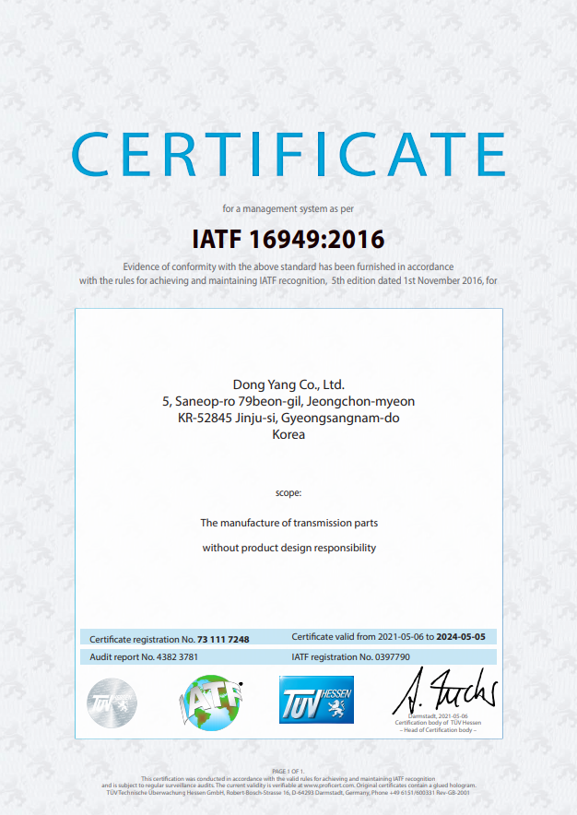
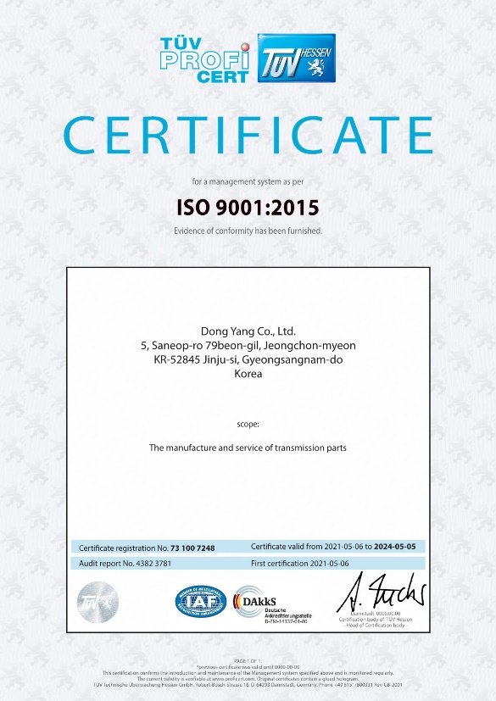
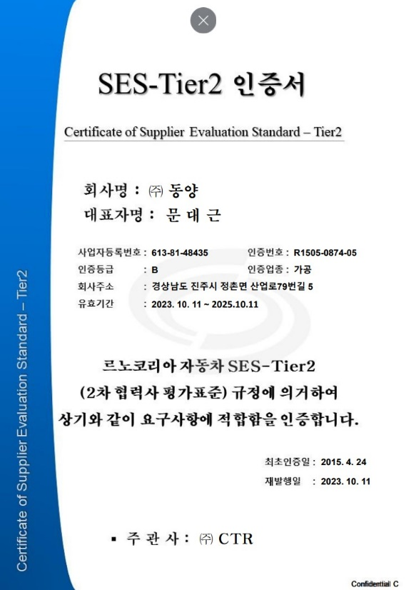
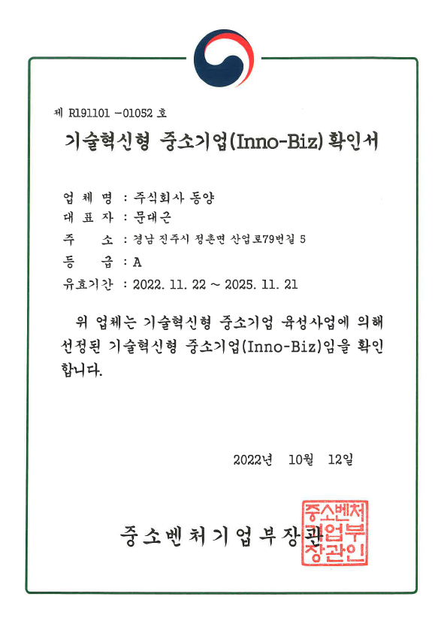
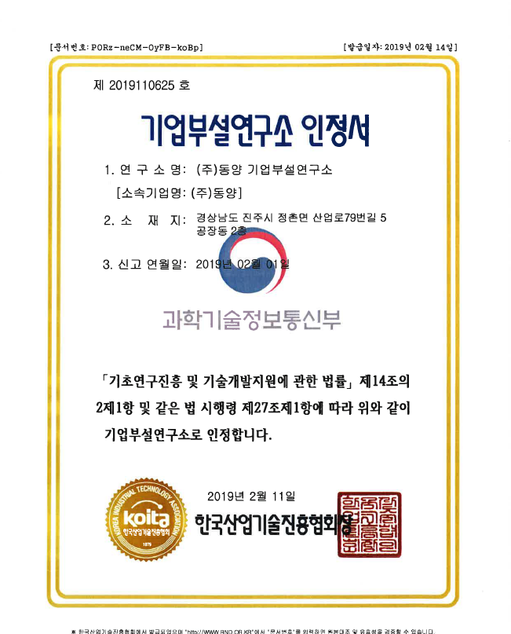
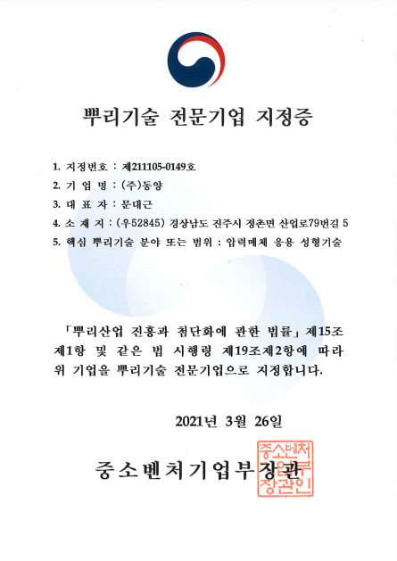
자동차 및 산업용 기어부품 산업의 글로벌 뉴리더를 꿈꾸는 기업
주식회사 동양
인증현황
Certification

Slide 9
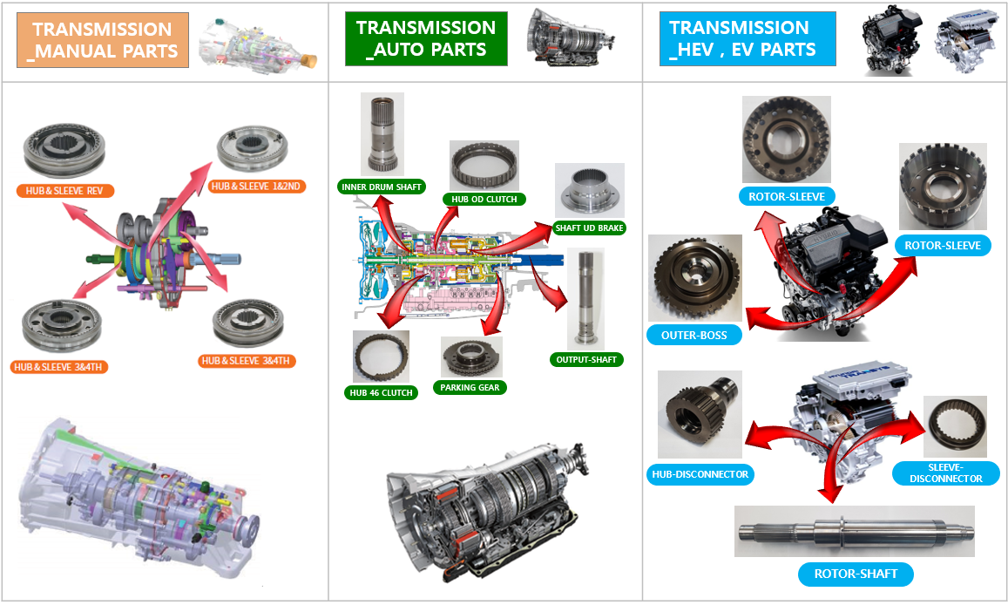
자동차 및 산업용 기어부품 산업의 글로벌 뉴리더를 꿈꾸는 기업
주식회사 동양
주요생산품
MainProducts
HUB & SLEEVE 5&6TH
완성차 고객 | HYUNDAI KIA GM KG 모빌리티 | HYUNDAI KIA KG 모빌리티 | HYUNDAI KIA FORD
적용 차종 | 포터 소나타( 택시) 제네시스 쿠페 스타렉스 마이티 쏠라티 봉고 다마스 라보 티볼리 | 제네시스 아반떼 그랜저 소나타 K7 K8 K9 모하비 렉스턴 | 아이오닉 5 아이오닉 6 EV6 제네시스 EV 소렌토 HEV / P-HEV 산타페 HEV / P-HEV FORD 익스플로러 HEV

Slide 10
자동차 및 산업용 기어부품 산업의 글로벌 뉴리더를 꿈꾸는 기업
주식회사 동양
라인현황
NO | Line Name | Facility Composition | Product Name | Number of Lines
1 | SYNCHRONIZE SLEEVE LINE | BROACH-ROLLING-CHAMFERING- BROACH2-LATHE-MCT | SYCHRONIZER- SLEEVE | 9
2 | O/D LINE | SHAPER-PIERCING-BROACH-MCT | HUB O/DCLUTCH | 2
3 | ROTOR SHAFT LINE | TURNING-MCT-BROACH | ROTOR SHAFT | 1
4 | ROTOR SLEEVE LINE | MCT-CNC-HOBBING | ROTOR SLEEVE | 3
5 | OUTPUT SHAFT LINE | TURINIG-ROLLING-GRINDING | OUTPUT SHAFT | 2
6 | HUB46 LINE | HOBB’G-MCT-PIECING-BROACH | HUB46 | 3
7 | OTHER LINES |  |  | 16
설비현황
NO | 설비명 | 대수 | 기타
1 | CNC TURNING MACHINE | 56
2 | BROACH MACHINE | 27
3 | MACHINING CENTER | 77
4 | HOBBING MACHINE | 12
5 | ROLLING MACHINE | 6
6 | CHAMFERING MACHINE | 12
7 | GEAR SHAPER | 17
8 | PIERCING MACHINE | 5
9 | GRINDING MACHINE | 16
10 | INDUSTRIAL ROBOTS | 50
11 | OTHERS MACHINE | 41
TOTAL |  | 319

Slide 11
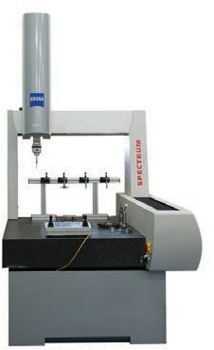
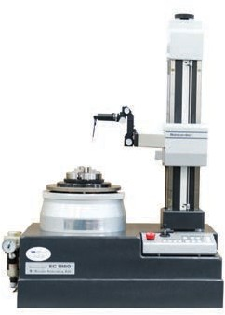
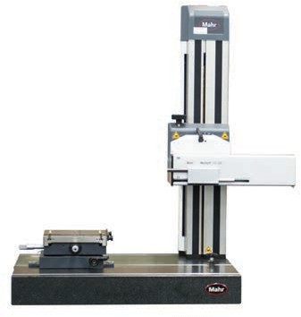
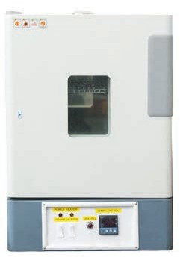
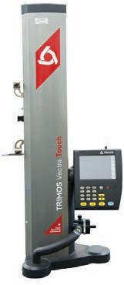
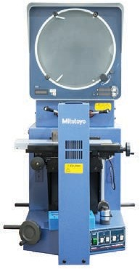
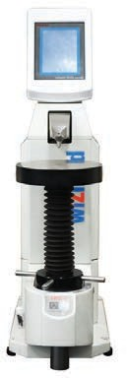
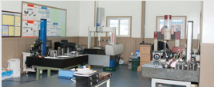
자동차 및 산업용 기어부품 산업의 글로벌 뉴리더를 꿈꾸는 기업
주식회사 동양
측정 및 시험장비
정밀측정
3차원 측정기
진원도 측정기
형상 측정기
청정도 측정기
일반측정
일반측정
2차원 측정기
투영기
재료,열처리
로크웰 경도기
제품, 치구 설계
제품설계
치구설계
1. 조립성 최적화 모델링
1. 작업성 효율 극대화
2. GEAR 사양
2. 치구의 안정성
- 강도계산
3. 제품 실현 가능성
- 효율계산
4. 각종 치구 자체 제작
설계 및 제작별 검증

Slide 12
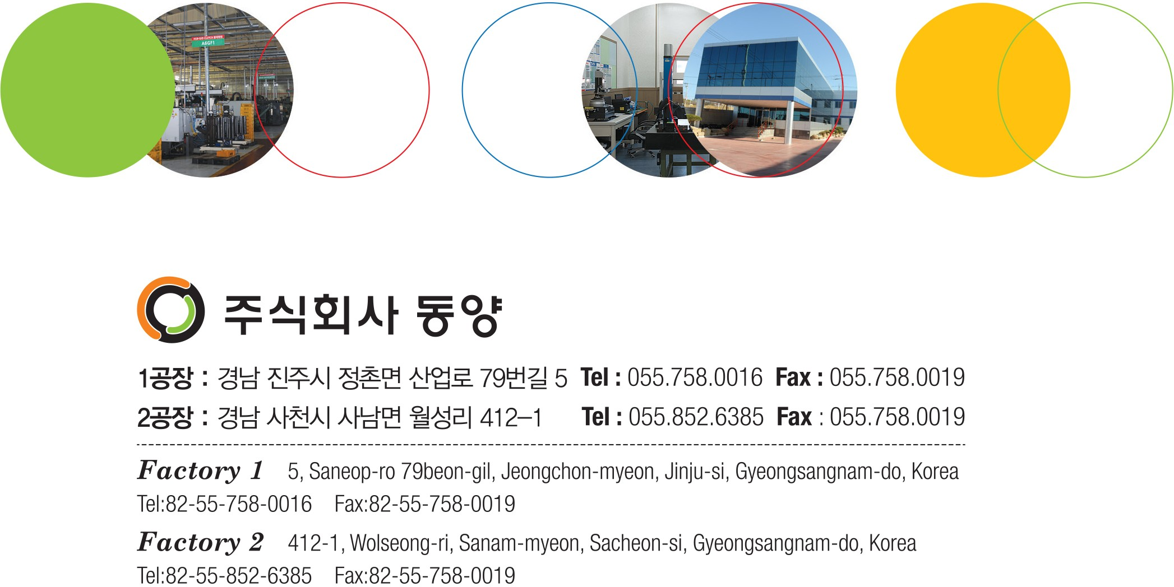
자동차 및 산업용 기어부품 산업의 글로벌 뉴리더를 꿈꾸는 기업
주식회사 동양
1공장: 경남 진주시 정촌면 산업로 79번길 5
2공장: 경남 진주시 남강로 1385번길 11
---------------------------------------------------------------------------------------------------------
FACTORY 1: 5, Saneop-ro 79beon-gil, Jeongchon-myeon, Jinju-si, Gyeongsangnam-do,Korea
FACTORY 2: 11, Namgang-ro 1385beon-gil, Jinju-si, Gyeongsangnam-do,Korea
TEL: 82-55-758-0016 FAX: 82-55-758-0019
---------------------------------------------------------------------------------------------------------
http://www.dongyang-home.co.kr/bbs/content.php?co_id=kor_main
TEL: 055-758-0016 FAX: 055-758-0019

